Slide 1
Fiches persona intranet
Restitution de l’atelier

Slide 2
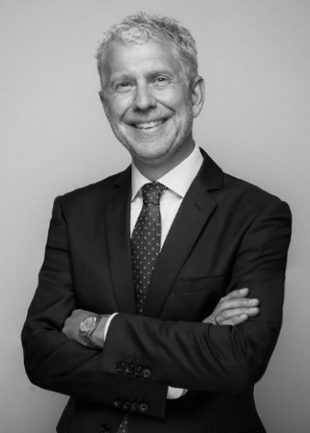











Fiche persona
Identité
Personnalité
Colérique – Résiste au changement – impatient – expert dans son métier – engagé – honnête – direct – loyal – conseille et partage son expérience
#
Anti techno
Abdeladim, 52 ans, Manager
20 ans à SGMA
Marié 3 enfants
2 maisons, endetté
#
Sympathique
#
Blasé
Citation
Objectifs
Craintes
Marques
Epargne – Omra – Voyage - éducation des enfants – réussir sa carrière – être à la hauteur – disposer d’outils simples et intuitifs
Technologie – intelligence artificielle
كلشي ديال الله
Carpe Diem
LC Waikiki
Samsung A3
PC ?
Technologies
Divers
Android – Hespress – Kooora – LG – Candy crush
Fan de football national et du WAC
Demande à ses enfants pour ses problèmes liés à la technologie et internet
Adore Bricoler – Fan de Oum Kalthoum - N’utilise pas trop Outlook – Economise l’énergie (éteint la lumière et son poste)

Slide 3
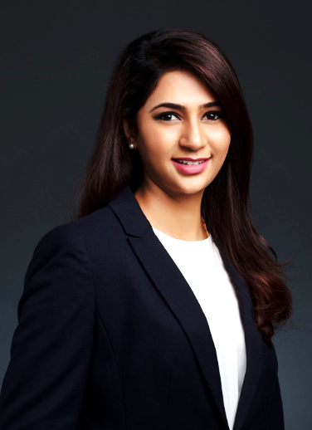







Fiche persona
Identité
Personnalité
Gentille – Dynamique – Souriante – Technophile – Curieuse – Empathique - Ambitieuse
#
Connectée
Kenza, 24 ans, CCP
Célibataire
Vit avec ses parents
Renault Clio
#
Pdts esthétiques
#
Challenges commerciaux
Citation
Objectifs
Craintes
Marques
Être à l’écoute des clients
Réaliser ses objectifs commerciaux
Donner une bonne image de la banque
Ignorer les procédures
Ne pas satisfaire les clients
Manquer de connaissance sur l’offre produits
Se perdre dans la recherche de l’info/manquer de temps
« Le travail paie »
MAC – Huda – Zara – Mango – Guerlan – Aldo
Son rêve:
Technologies
Divers
Réseaux sociaux (Facebook, Snapshot, Instagram, Pinterest)
Sport (danse, Zumba, Aero)
Suit un régime alimentaire
Voyage entre copines ( Espagne, turquie)
Son ambition: devenir directeur d’agence
Son rêve: Thailande

Slide 4




Fiche persona
Identité
Personnalité
Nafisatou, 26 ans, détachée de SGBS (Dakar) – à la DPO
Célibataire - Études à Toulouse – ingénieurs en objets connectés
CSP Moyenne – bourse d’étude
Parle Fr, En, Wolof, cours de Darija
Hobbies: chant - philarmonique
Ambitieuse – autonome – extravertie – curieuse – impatiente – têtue – Fan de Star Wars et GoT – aime les jeux vidéos – coquette – élégante – classique – engagée – féministe – fierté et grande patriote – aime les pays chauds, les cultures plaçant les familles au centre, les couleurs vives, stricte au boulot mais une fois en confiance elle s’éclate
#
Girl Power
#
Mama Africa
#
Geek Godess
Citation
Objectifs
Craintes
Marques
« Une bonne journée commence toujours autour d’un café »
Se réaliser et se prouver qu’elle est capable de réussir et revenir auréolée de son succès à son pays pour y occuper un poste de responsabilité et lui permettre de participer activement à l’économie de son pays et faire la fierté de ses parents. Elle souhaite s’accomplir en tant que femme et avoir une famille nombreuse
Confrontée à une nouvelle culture, éloignement famille et perte de repères, syndrome du meilleur de la classe, crainte de saboter sa vie privée car choix d’un parcours de réalisation professionnelle.
Créateur locaux et artisanat
Technologies
Divers
Sportive (jogging) – Pas de voiture
TedX – rire communicatif – engagée dans la vie associatif – ne supporte pas l’administration et la paperasse
Veut convaincre Yann Arthus Bertrand de faire le Sénégal vu du ciel
Très active sur les plateformes Tam Tam et Safari – à fond dans les Hackathons
Objet insolite pour Nafissatou, rangé au rayon antiquité, vintage

